Slide 1
Михаил Михайлович Пришвин
урок литературного чтения
3 класс

Slide 2
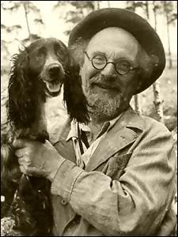
М. М. Пришвин (1873 - 1954)

Slide 3
«Пишу о природе, сам же только о людях и думаю», - утверждал М.М.Пришвин.

Slide 4
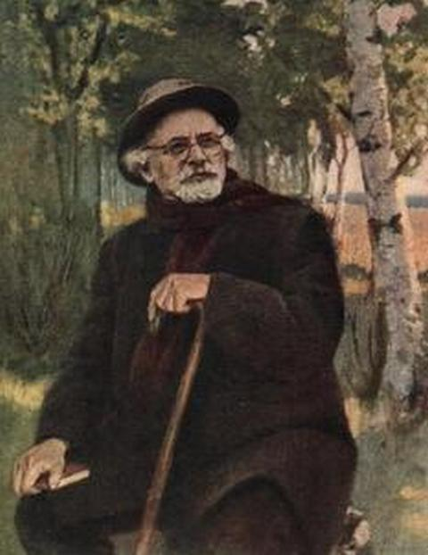
“Если бы природа могла чувствовать благодарность к человеку за то, что он проник в её жизнь и воспел её, то прежде всего эта благодарность выпала бы на долю Михаила Пришвина”
Константин Паустовский

Slide 5
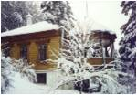
Родился 21 января (4 февраля) 1873 года в Елецком уезде Орловской губернии (ныне Елецкий район Липецкой области), в фамильном имении Хрущёво -Лёвшино, которое в своё время было куплено дедом, преуспевавшим елецким купцом Дмитрием Ивановичем Пришвиным. В семье было пятеро детей (Александр, Николай, Сергей, Лидия и Михаил).

Slide 6
Карта Липецкой области (ранее Орловская губерния)
Посмотреть карту

Slide 7
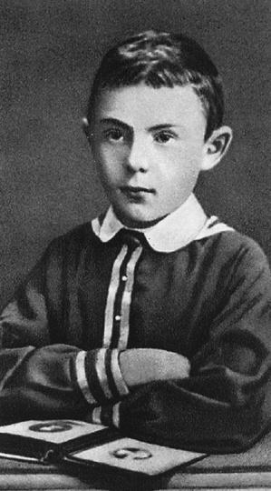
В 1882 г. Михаил - ученик деревенской начальной школы, в 1883 г. его переводят в Елецкую классическую гимназию, однако конфликт с учителем (будущим знаменитым философом В. Розановым) послужил причиной его отчисления.

Slide 8
“... Надо мечтать как можно больше, как можно сильнее мечтать, чтобы будущее обратить в настоящее.”
М. Пришвин

Slide 9
В 1900 г. Пришвин уезжает в Германию, где до 1902 г. учится в Лейпцигском университете (агрономическое отделение) и возвращается домой с дипломом инженера-землеустроителя. Его трудовая биография началась с должности земского агронома в Клинском и Луганском уездах; работал он и в агитационной лаборатории, в Петровской сельскохозяйственной академии, был секретарем у крупного чиновника в Петербурге. В это время появились в печати его первые труды, посвященные сельскому хозяйству.

Slide 10
“Охранять природу — значит охранять Родину.”
М. Пришвин

Slide 11
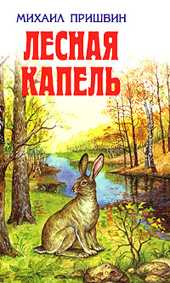
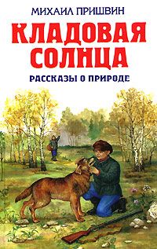
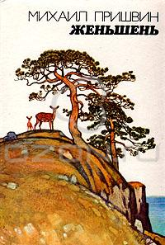

Slide 12
«Родина, как я её понимаю, - записал М.М.Пришвин в своём дневнике, - не есть что-то этнографическое или ландшафтное, к чему я теперь прислоняюсь. Для меня Родина – все, что я сейчас люблю и за что борюсь...»

